Slide 1
МИНИСТЕРСТВО ОБРАЗОВАНИЯ И НАУКИ РЕСПУБЛИКИ КОМИ
ГОСУДАРСТВЕННОЕ ПРОФЕССИОНАЛЬНОЕ ОБРАЗОВАТЕЛЬНОЕ УЧРЕЖДЕНИЕ
"ВОРКУТИНСКИЙ АРКТИЧЕСКИЙ ГОРНО-ПОЛИТЕХНИЧЕСКИЙ КОЛЛЕДЖ"
ДИПЛОМНЫЙ ПРОЕКТ
Разработка информационной системы «Компьютерный магазин» на платформе 1С:Предприятие
Руководитель проекта:
Козлова Ольга Николаевна
Выполнил студент группы: ИСП-22
Гришин Дмитрий Андреевич

Slide 2
ЦЕЛЬ И ЗАДАЧИ
Цель:
Разработка и создание информационной системы для автоматизированного управления деятельностью компьютерного магазина.
Задачи:
На основании анализа бизнес-процессов компьютерного магазина сформулировать требования к информационной системе и составить основные разделы технического задания.
В соответствии с техническим заданием выполнить проектирование информационной системы, включая проектирование структуры базы данных и основных функциональных модулей.
В соответствии с техническим заданием разработать информационную систему в среде 1С:Предприятие.

Slide 3
АНАЛИЗ ПРЕДМЕТНОЙ ОБЛАСТИ
Предметная область: Компьютерный магазин.
Ключевые направления:
Управление ассортиментом и складом
Работа с клиентами и поставщиками
Оформление продаж и закупок
Отчётность и аналитика
Проблемы ручного учёта:
Ручной учёт в Excel/журналах
Неэффективный контроль остатков
Низкая скорость обслуживания
Сложность анализа данных

Slide 4
ВЫБОР ИНСТРУМЕНТАРИЯ
Платформа: 1С:Предприятие
Преимущества выбора:
Стандартизация внешнего вида и навигации
Единые шаблоны оформления форм и отчётов
Встроенные механизмы разграничения прав доступа
Мощные инструменты компоновки данных (СКД) для отчётов
Возможность кастомизации под бизнес-процессы
Мультипользовательский режим и совместная работа
Технические требования:
Тактовая частота процессора: 2 500 ГГц
Объем оперативной памяти: 4 ГБ
Объем свободного дискового пространства: 1 ГБ
Разрешение монитора: 1024 × 768
Операционная система: Windows 10/11

Slide 5
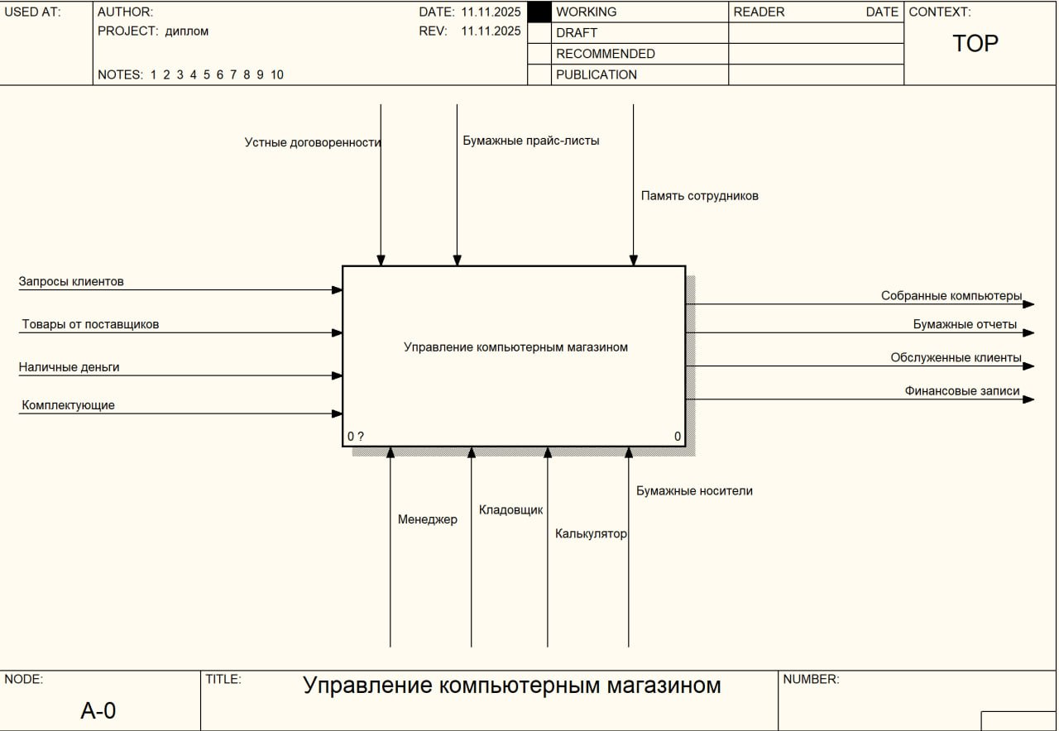
IDEF0 AS-IS (A-0)
Контекстная диаграмма текущего состояния системы
Процесс: «Управление компьютерным магазином»
Входы: товары от поставщиков, запросы клиентов
Выходы: обслуженные клиенты, финансовые записи
Управление: устные договоренности, бумажные прайс-листы
Механизмы: менеджер, кладовщик, бумажные носители

Slide 6
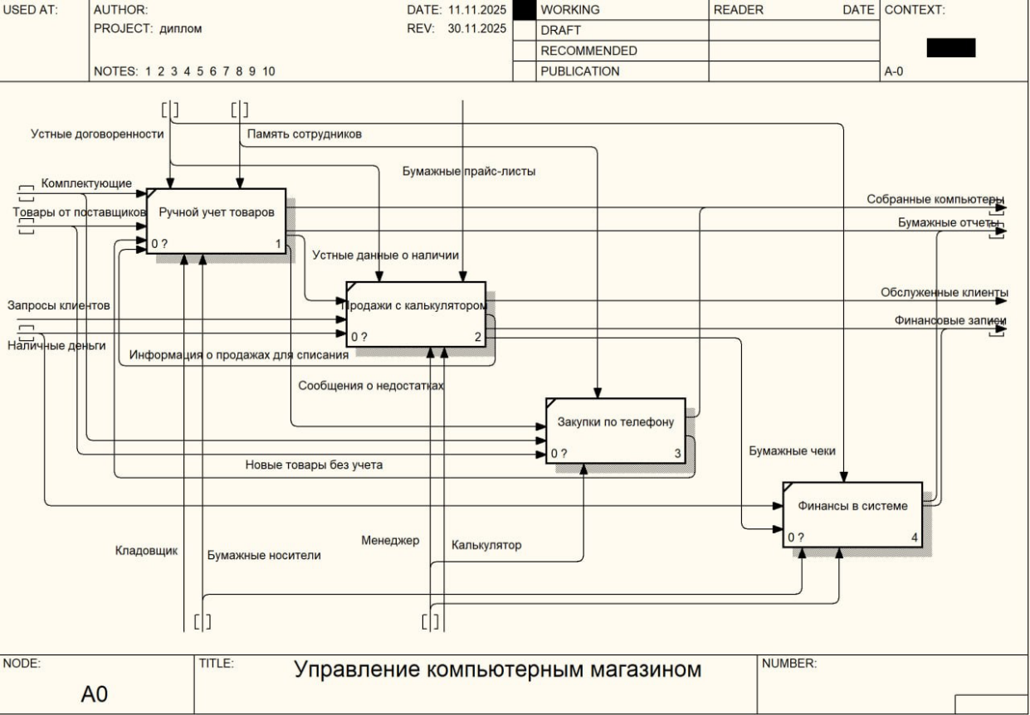
IDEF0 AS-IS (A0)
Декомпозиция текущего состояния системы
Четыре основные функции процесса:
Ручной учёт товаров — ведение базы данных в бумажных журналах
Продажи с калькулятором — регистрация заявок на бумаге
Закупки по телефону — закупки товара без учета остатков
Финансы в системе — формирование отчётов в Excel без автоматизированной аналитики

Slide 7
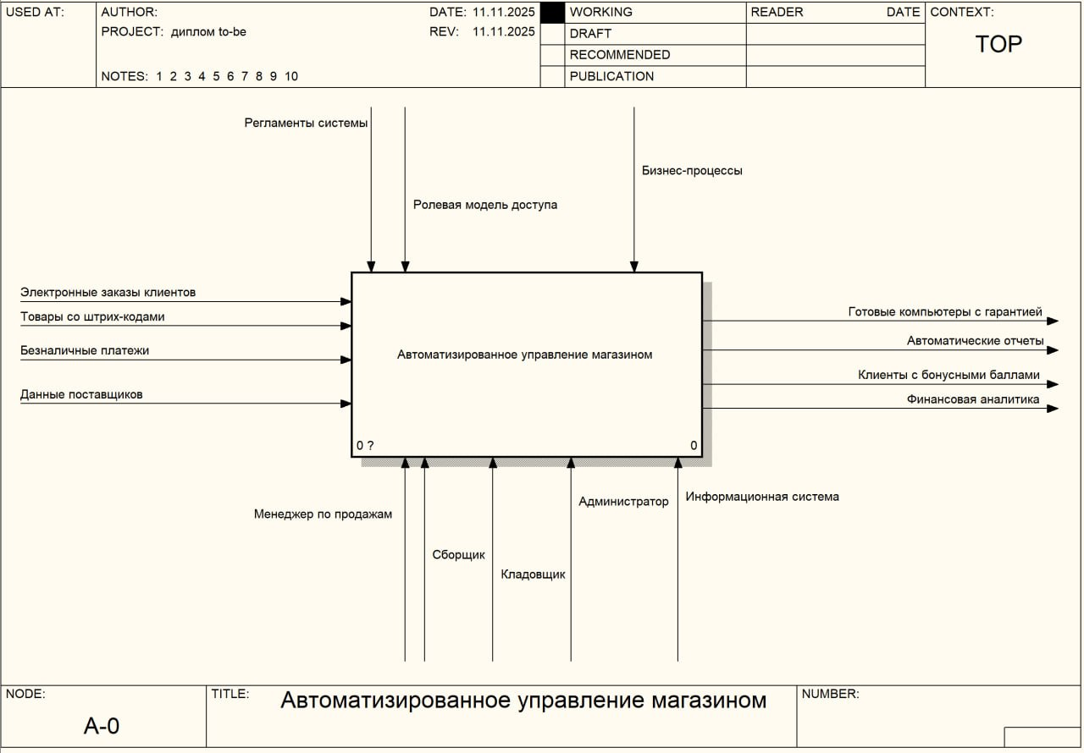
IDEF0 TO-BE (A-0)
Контекстная диаграмма целевого состояния системы
Процесс: «Автоматизированное управление магазином»
Входы: данные поставщиков, электронные заказы клиентов
Выходы: готовые компьютеры, автоматические отчёты
Управление: регламенты системы, бизнес-процессы
Механизмы: персонал магазина и информационная система «Компьютерный магазин»

Slide 8
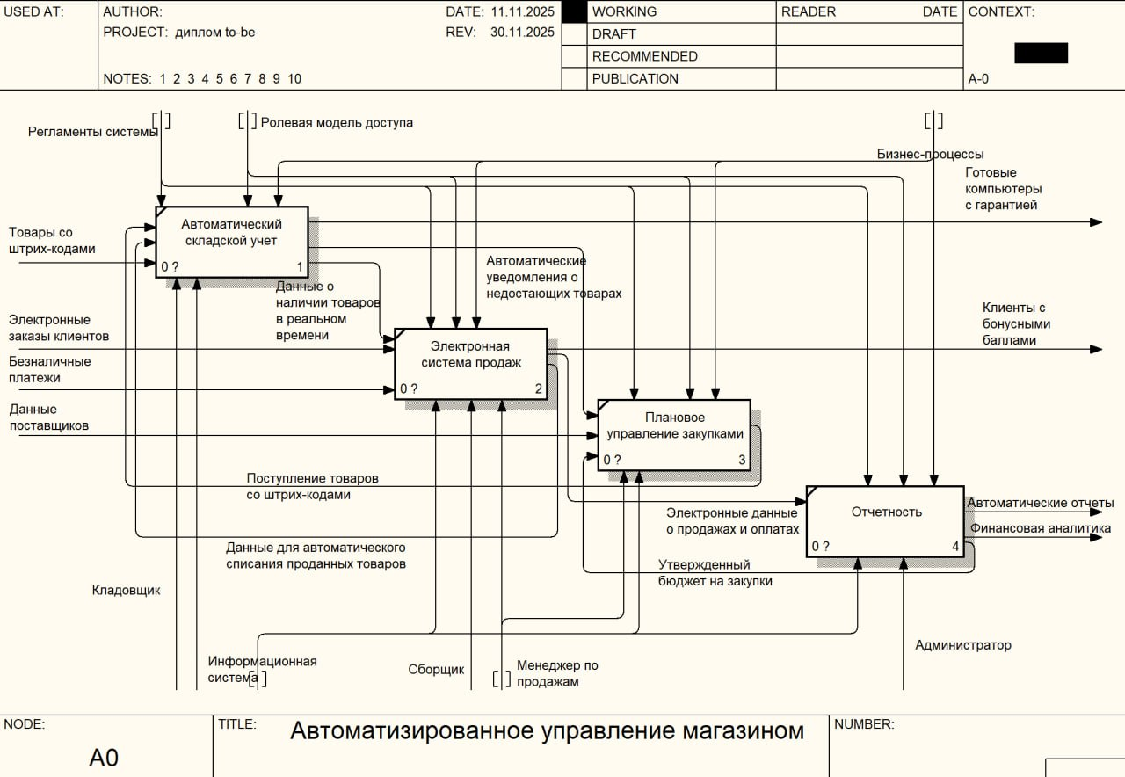
IDEF0 TO-BE (A0)
Декомпозиция целевого состояния системы
Четыре автоматизированные функции:
Автоматический складской учёт — ведение ревизии товара, контроль остатков в реальном времени
Электронная система продаж — управление заказами клиентов, история заказов
Плановое управление закупками— автоматизированное оформление поставок
Отчётность — формирование отчётов

Slide 9
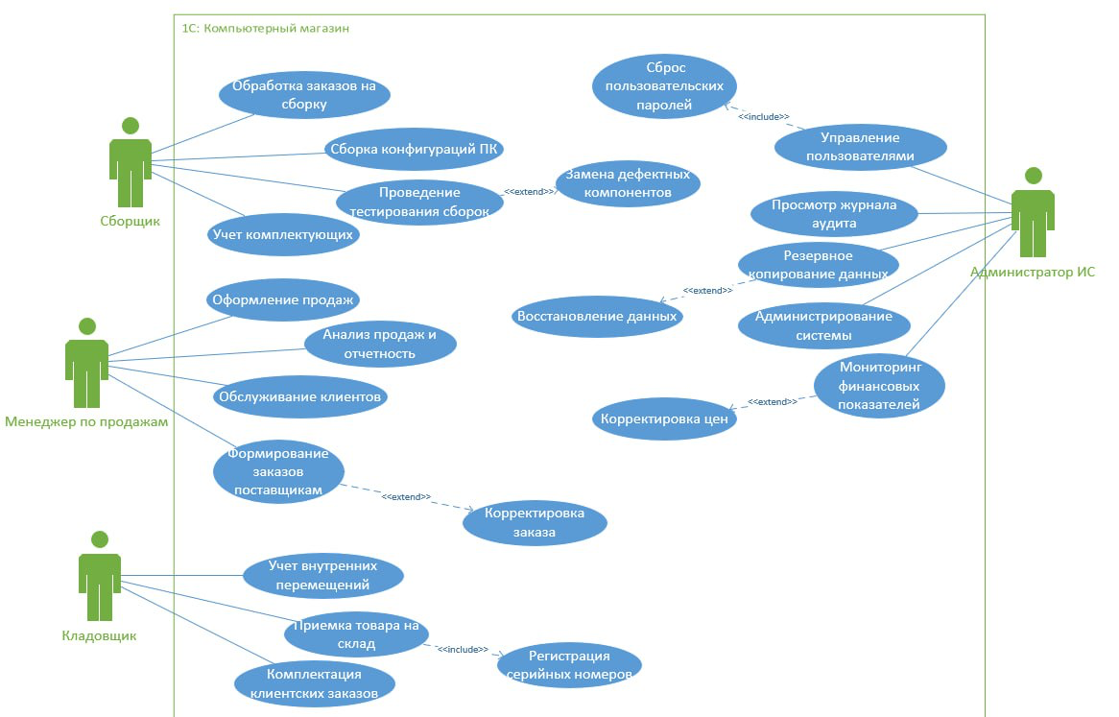
ДИАГРАММА ВАРИАНТОВ ИСПОЛЬЗОВАНИЯ (USE CASE)
Три актора системы:
Сборщик — просмотр и использование склада, сборка компьютеров по заказу
Менеджер по продажам — работа с каталогом, клиентами, оформление заказов, формирование отчётов
Кладовщик — складской учет, прием поставок
Администратор ИС — полный контроль системы, управление пользователями, настройки безопасности, просмотр всех заказов и отчётов
Связи: include (включение общих операций), extend (расширение функционала при определённых условиях)

Slide 10
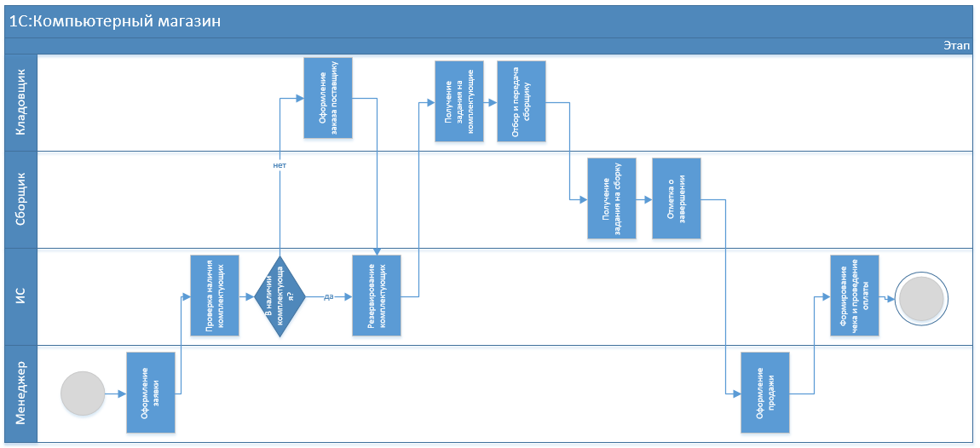
ДИАГРАММА ДЕЯТЕЛЬНОСТИ (ACTIVITY DIAGRAM)
Процесс оформления заказа на сборку компьютера
Четыре дорожки участников (swimlanes):
Сборщик: получение задания → отметка о завершении Менеджер по продажам: оформление заявки → оформление продажи
Кладовщик: оформление заказа поставщику → получение задачи на комплектующие → отбор и передача сборщику Информационная система: проверка наличия → резервирование комплектующих → формирование чека и оплаты
Условные ветвления: проверка наличия комплектующих.

Slide 11
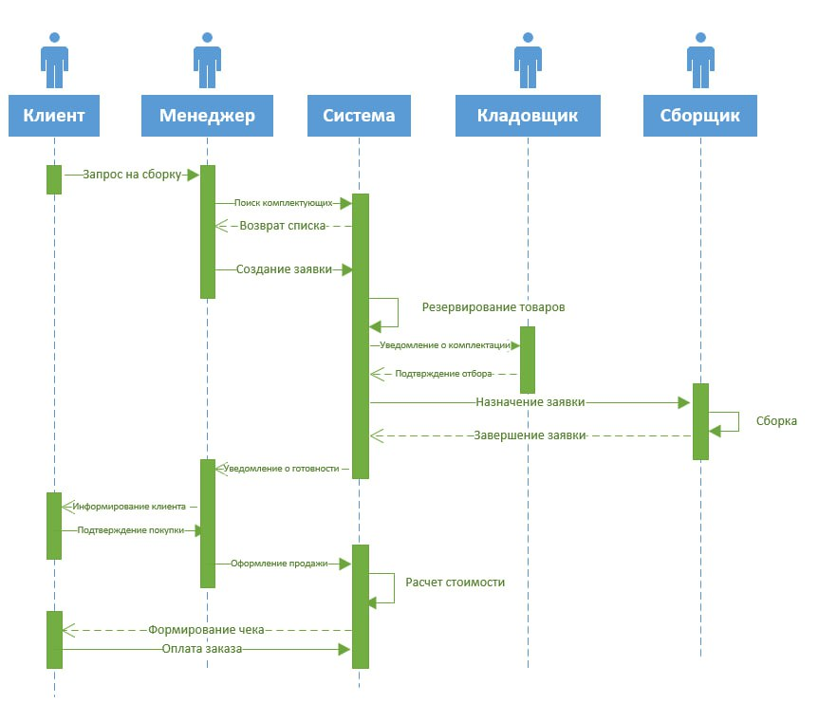
ДИАГРАММА ПОСЛЕДОВАТЕЛЬНОСТЕЙ (SEQUENCE DIAGRAM)
Взаимодействие объектов при оформлении продажи
Участники: Клиент, Менеджер по продажам, ИС, Кладовщик, Сборщик
Последовательность сообщений:
Клиент → Менеджер: запрос на сборку
Менеджер → ИС: поиск комплектующих и создание заявки
ИС → ИС: резервирование товара
ИС → Кладовщику: запрос комплектующих
ИС → Сборщик: сборка
ИС → Менеджер: готовность заказа
Менеджер → Клиент: оформление оплаты

Slide 12
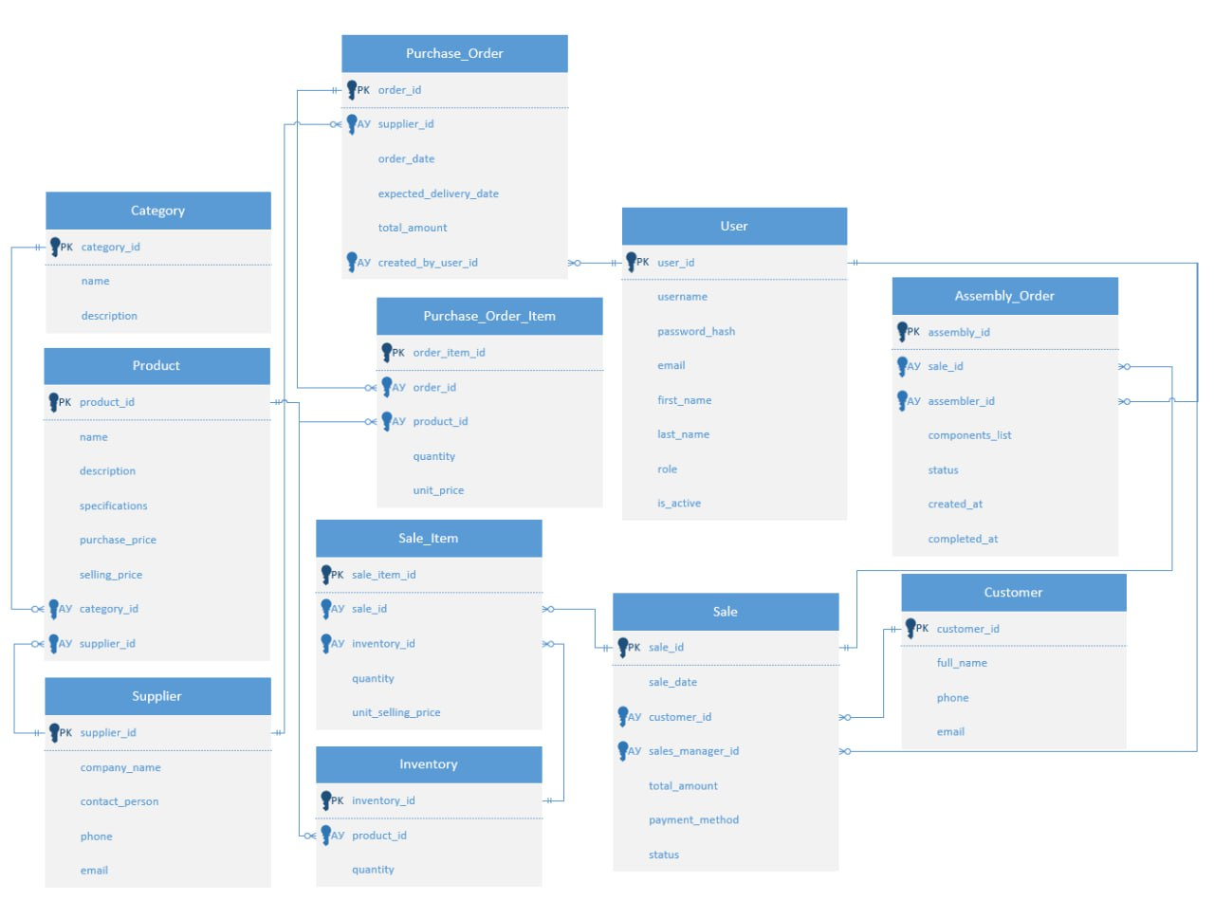
ER-ДИАГРАММА (ENTITY-RELATIONSHIP DIAGRAM)
Структура данных информационной системы
Одинадцать основных сущностей:
Категория — название, описание. Связь 1:N с Продуктом.
Продукт — название, описание, спецификация, цена закупки/продажи, категория, поставщик. Связь 1:N с Склад.
Заказ поставщику — поставщик, дата заказа, ожидаемая дата поставки, сумма, пользователь. Связь 1:N с Товары заказа поставщику.
Товары заказа поставщику — номер заказа, номер продукта, количество, цена за единицу.
Пользователь — логин, пароль, почта, имя, фамилия, роль, активность. Связь 1:N с Заказ поставщику, Продажа.
Склад —номер продукта, количество. Связь 1:N с Проданные товары.
Проданные товары — номер продажи, номер склада, количество, цена продажи за единицу.

Slide 13
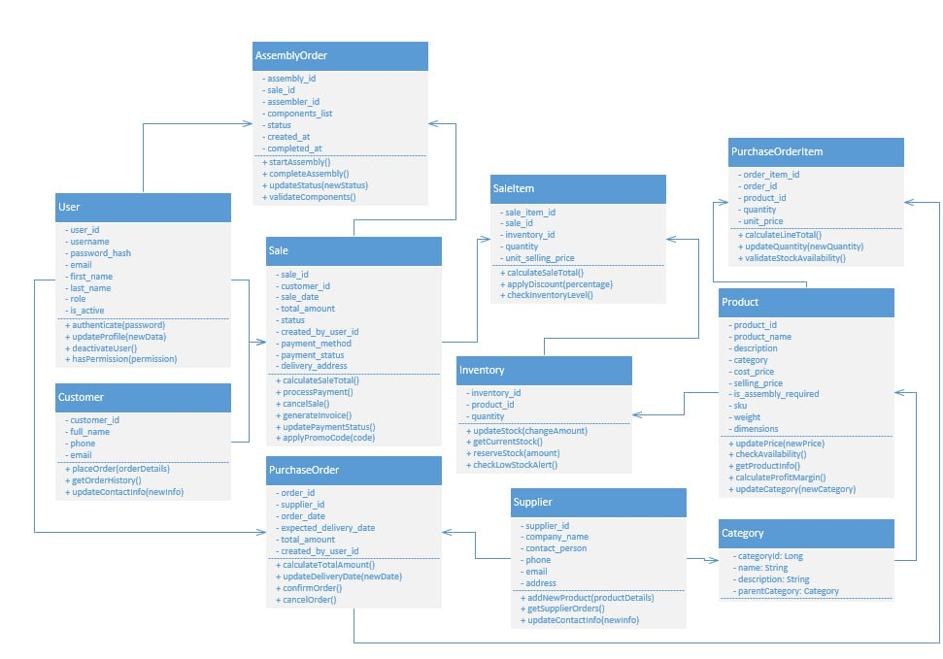
ДИАГРАММА КЛАССОВ (CLASS DIAGRAM)
Статическая структура системы
Одиннадцать классов с атрибутами и методами:
Класс «Пользователь» — атрибуты: идентификатор пользователя, имя пользователя, пароль, электронная почта; методы: аутентификация, обновить профиль, деактивировать пользователя, проверить разрешение
Класс «Клиент» — атрибуты: идентификатор клиента, полное имя, телефон, электронная почта; методы: оформить заказ, получить историю заказов, обновить контактную информацию
Класс «Сборочный заказ» — атрибуты: идентификатор сборки, идентификатор продажи,; методы: начать сборку, завершить сборку, обновить статус, проверить компоненты
Класс «Продажа» — атрибуты: идентификатор продажи, идентификатор клиента, общая сумма, статус, идентификатор создавшего пользователя; методы: рассчитать итог продажи, обработать оплату, отменить продажу, сгенерировать счет, обновить статус оплаты, применить промокод
Класс «Заказ поставщику» — атрибуты: идентификатор заказа, идентификатор поставщика, дата заказа, ожидаемая дата поставки; методы: рассчитать общую сумму, обновить дату поставки, подтвердить заказ, отменить заказ

Slide 14

https://github.com/IgangdI/diplom

Slide 15
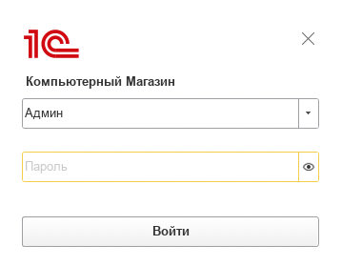
ФОРМА «АВТОРИЗАЦИЯ»
Механизм контроля доступа к системе
Обязательные элементы формы:
Поле ввода логина (идентификатор пользователя)
Поле ввода пароля (с маскировкой символов)
Кнопка «Вход»
Сценарии работы:
Успешная авторизация — переход на главный экран системы
Ошибка в данных — вывод сообщения «Неверный логин или пароль»
Разграничение прав доступа:
Администратор ИС — полный доступ ко всем экранам, включая управление пользователями
Менеджер по продажам — доступ к складу, клиентам, заказам, отчётам
Сборщик — доступ к складу и личным заявкам Кладовщик — управление складом и оформление заказов поставщику

Slide 16
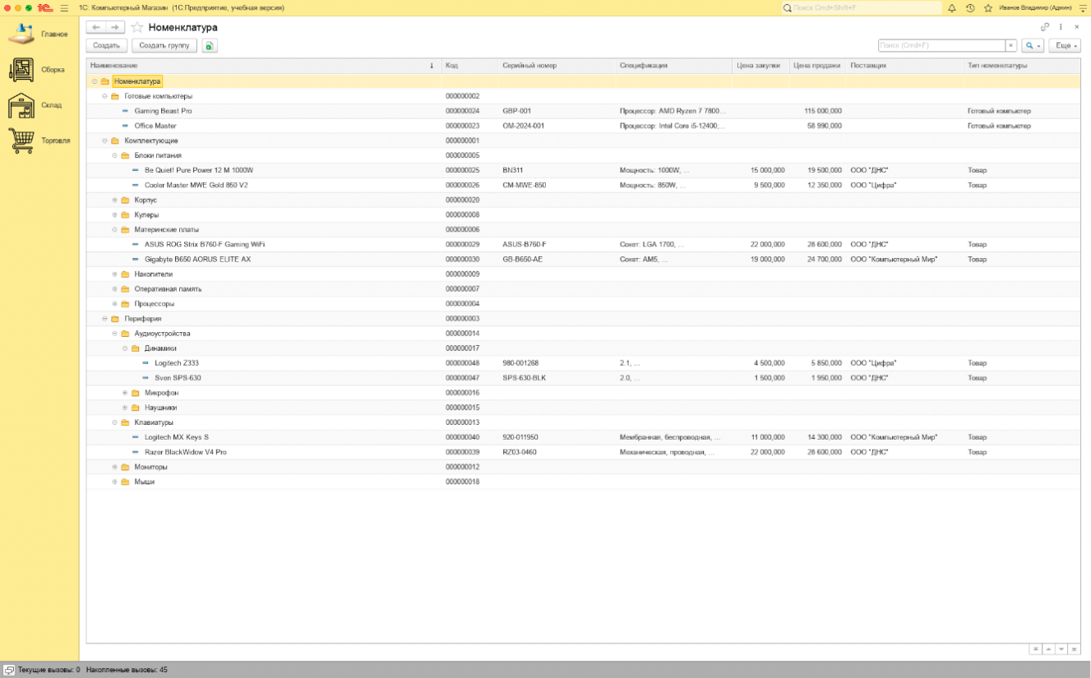
ФОРМА «НОМЕНКЛАТУРА»
Просмотр комплектующих в системе
Элементы формы:
Кнопки «Создать» и «Создать группу» для добавления новых комплектующих в систему
Список с фильтрацией по типу и поиском
Особенности отображения:
Для сборщика и кладовщика доступен только просмотр
Для менеджера и администратора — полный доступ

Slide 17
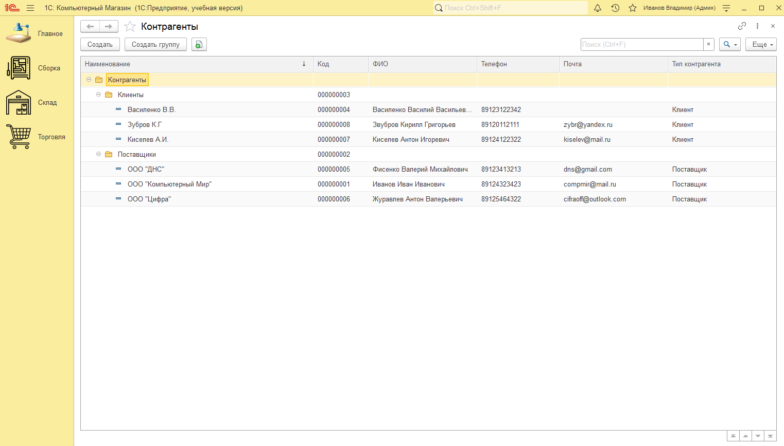
ФОРМА «КОНТРАГЕНТЫ»
Управление списком контрагентов
Для сборщика:
Просмотр списка контрагентов
Для кладовщика, менеджера и администратора:
Список с кнопками действий: создание, редактирование, удаление
Поля добавления/редактирования: Наименование, ФИО, Код, Телефон, Почта, Тип
Общие функции:
Фильтрация и поиск по списку

Slide 18
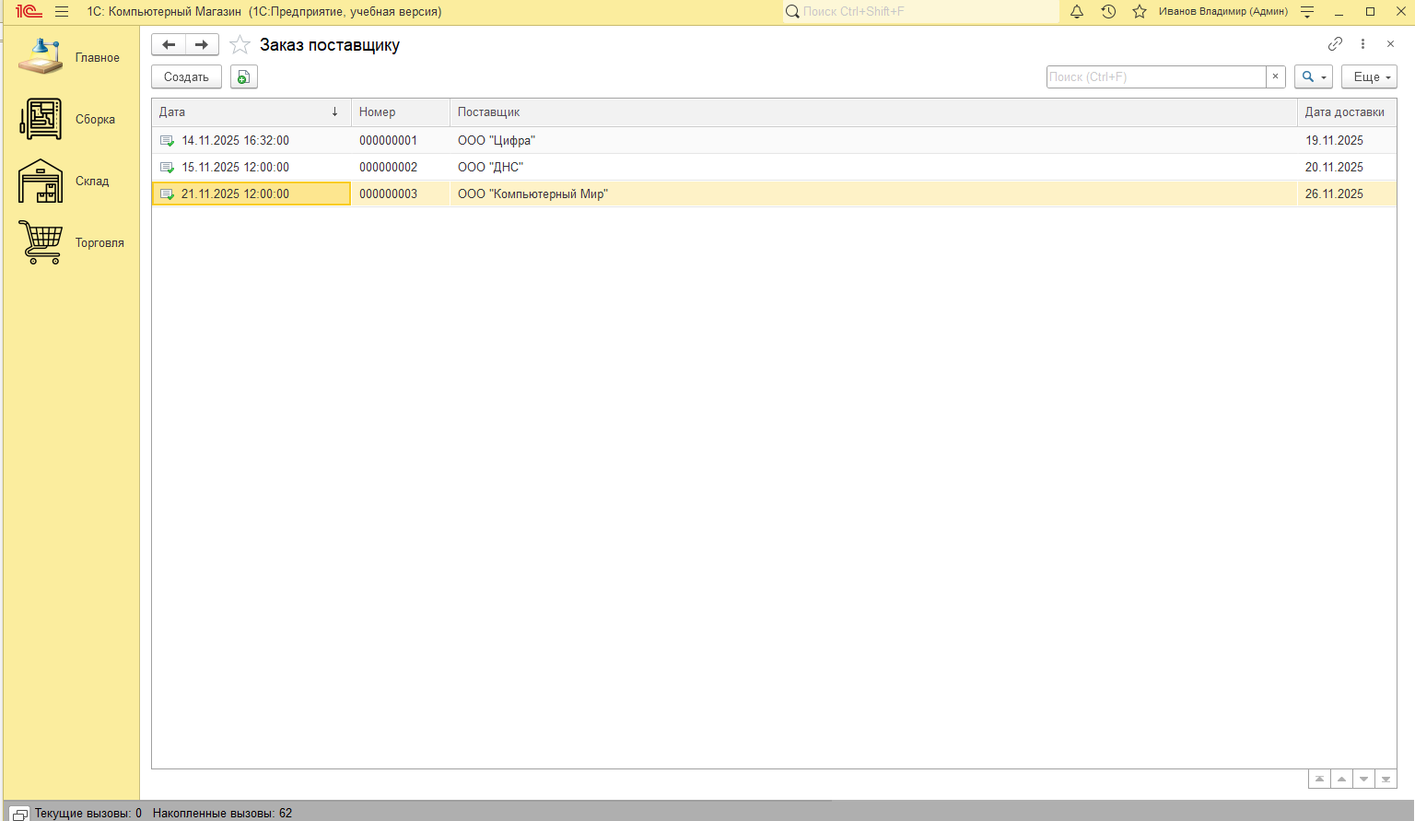
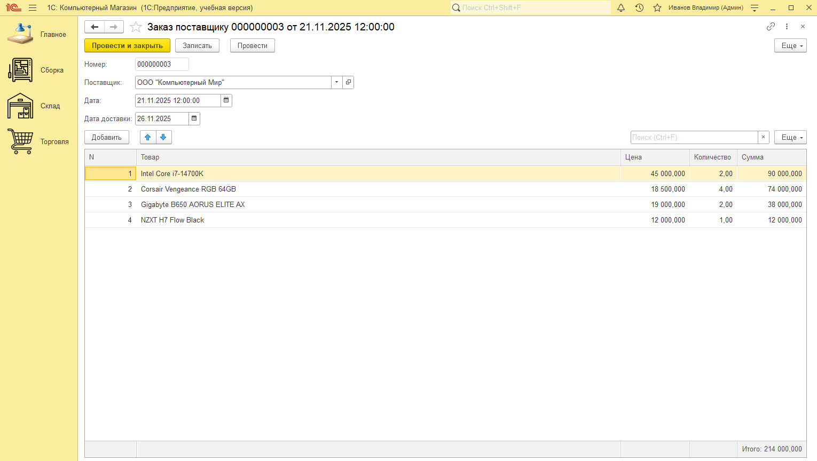
ФОРМА «ЗАКАЗ ПОСТАВЩИКУ»
Документы о заказах комплектующих
Основные функции:
Просмотр списка заказов
Оформление нового заказа
Редактирование существующих заказов
Удаление заказов
Карточка заказа:
Подробная информация: поставщик, дата заказа/доставки, товары

Slide 19
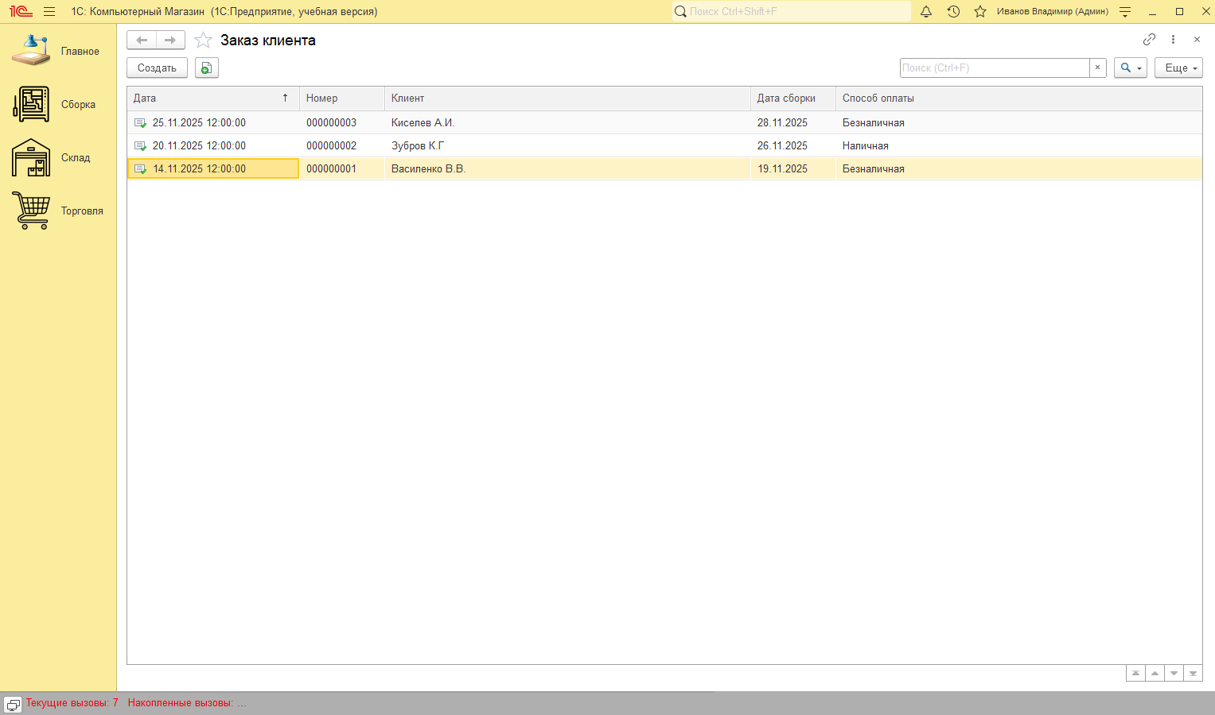
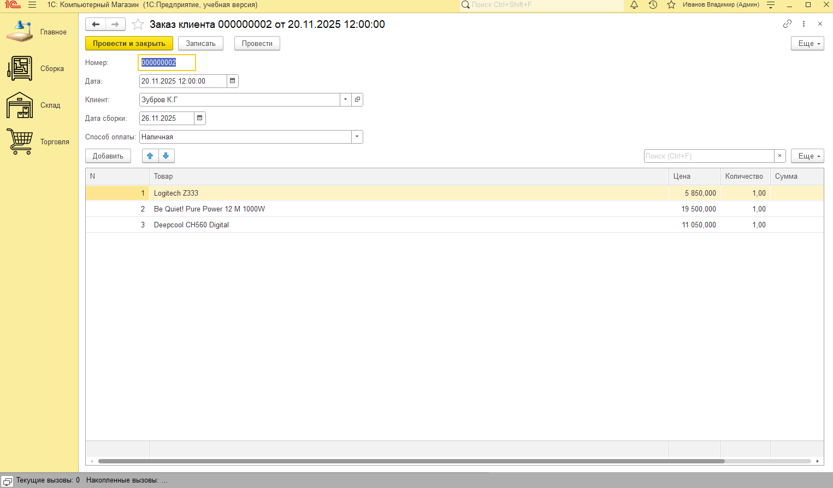
ФОРМА «ЗАКАЗ КЛИЕНТА»
Оформление и обработка заказов на продажу
Основные функции:
Просмотр списка заказов (номер, дата, клиент, способ оплаты)
Создание нового заказа
Просмотр деталей заказа
Печатные формы:
Счёт на оплату
Доступ: только для менеджеров и администратора

Slide 20
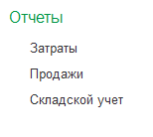
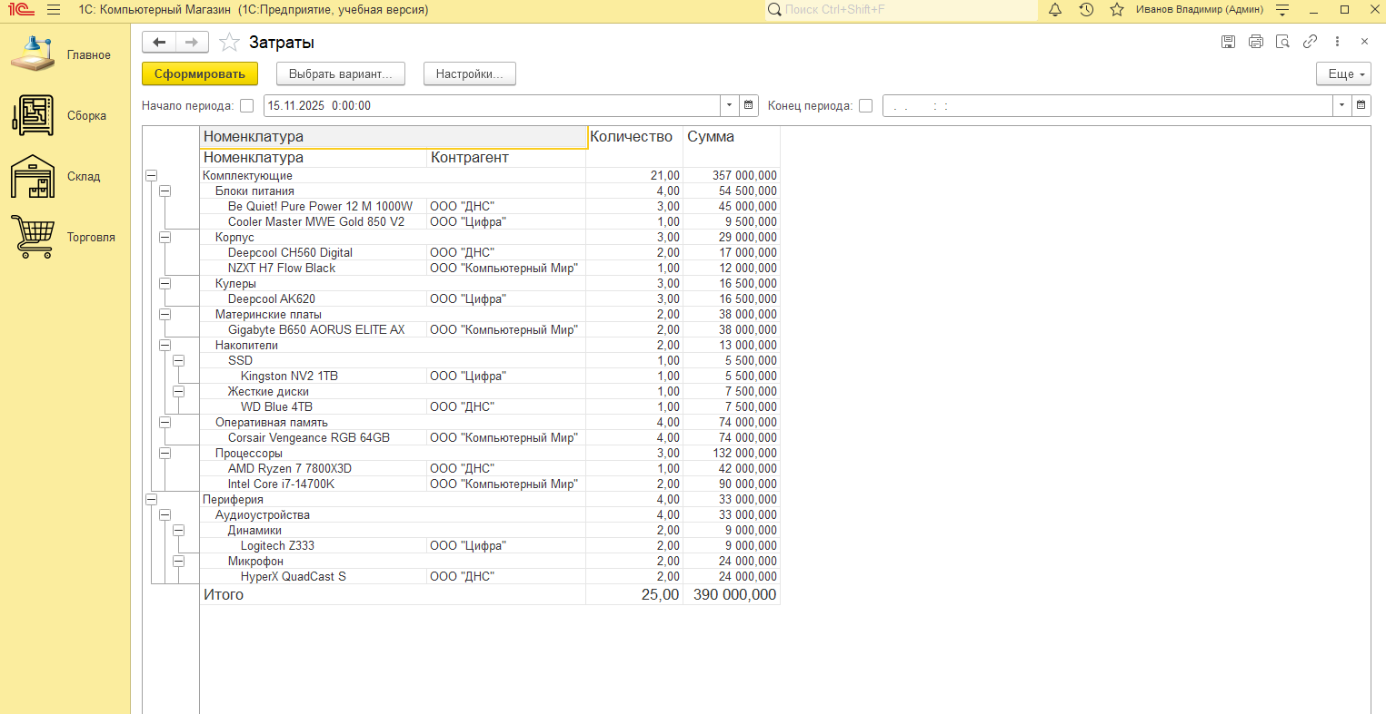
ФОРМА «ОТЧЕТЫ»
Формирование аналитических отчётов
Три вкладки с отчётами:
1. Затраты
Просмотр сколько было потрачено на закупку товара
Возможность просмотра за конкретные периоды
2. Продажи
Просмотр сколько было заработано на продажах
3. Складской учет
Отображает количество комплектующих на складе

Slide 21
ЗАКЛЮЧЕНИЕ
В рамках дипломного проекта разработана информационная система для комплексной автоматизации деятельности компьютерного магазина.
Реализовано в системе (1С:Предприятие):
Формы: «Авторизация», «Номенклатура», «Контрагенты», «Заказ поставщику», «Заказ клиента», «Отчёты»
Роли пользователей: Администратор ИС, Менеджер по продажам, Сборщик, Кладовщик
Управление каталогом товаров и остатками на складе
Работа с клиентской базой и поставщиками
Формирование заказов поставщикам и заказов клиентов
Формирование отчётности по продажам, затратам и складскому учёту
Разграничение прав доступа в зависимости от роли пользователя
Использование платформы 1С:Предприятие обеспечивает:
Единую базу данных для всех подразделений
Встроенные механизмы компоновки данных для отчётов
Возможность дальнейшего наращивания функциональности
Многопользовательский режим работы

Slide 22
СПАСИБО ЗА ВНИМАНИЕ

